Slide 1
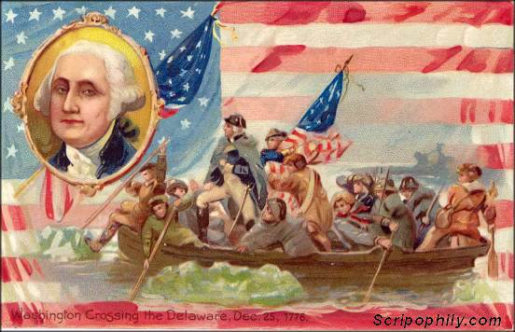
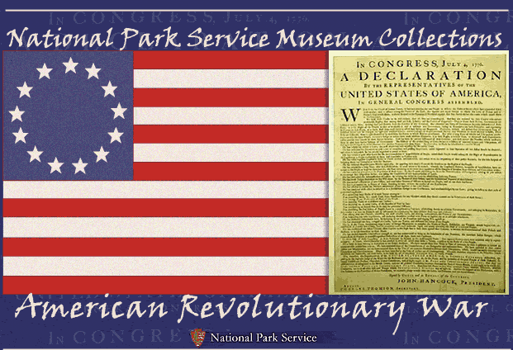
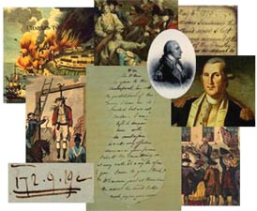
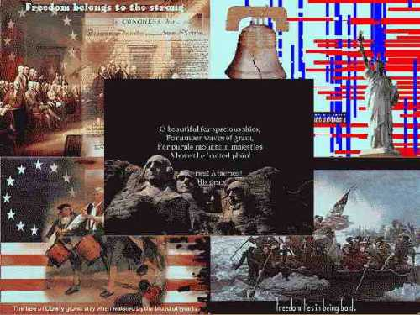
LA INDEPENDENCIA DE LOS ESTADOS UNIDOS DE AMÉRICA

Slide 2
CAUSAS DE LA REVUELTA
Política mercantilista.
Elevado coste de la Guerra Franco-India.
Aumento de los impuestos para las 13 Colonias.

Slide 3
Mercanitlismo
Teoría economica que basa la riqueza de las naciones en la cantidad de oro y metales preciosos que hay en su Tesoro.
Se importaban materias primas de las colonias a la metropoli para que allí se elaborarán y aumentase el beneficio.
Cada país intentaba exportar más que importar para que la balanza de pagos fuera positiva.

Slide 4
La Guerra Franco - India
Fue un conflicto entre los británicos y los franceses . Los colonios apoyaron a los británicos mientras los indios favorecieron a los franceses.
Inglaterra ganó y obtuvo la zona ocupada por el rio Mississippi a excepción de Nueva Orleans.
Los colonos no se puedieron asentar en las tierras que ayudaron a conquistar.
Colonos sufrieron una subida de impuestos para pagar los gastos originados por la Guerra.

Slide 5
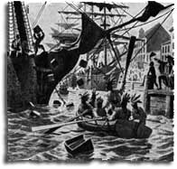
Motín del Té (No Taxation with out Representation)
Fue una protesta contra el Tea Act de 1773. La Compañía del Té de las Indias Orientales podia vender directamente a los colonos, perjudicando a los negocios locales.
Colonos disfrazados de indios hundieron el cargamento de té en la bahía de
Boston.

Slide 6
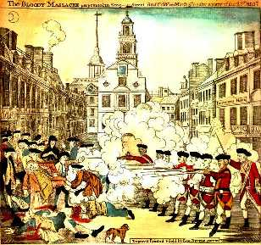
Masacre de Boston
Tuvo lugar en marzo de 1770
Fue un econtronazo entre las tropas británicas y los habitants de Boston..
Los “patriotas” chocaron con las tropas británicas acuarteladas en Boston cuando protestaban contra las leyes que subían los impuestos.
Las tropas británicas dispararon a los patriotas y murieron 5 de ellos.
Los colonos estaban cansados del gobierno del rey Jorge III.

Slide 7
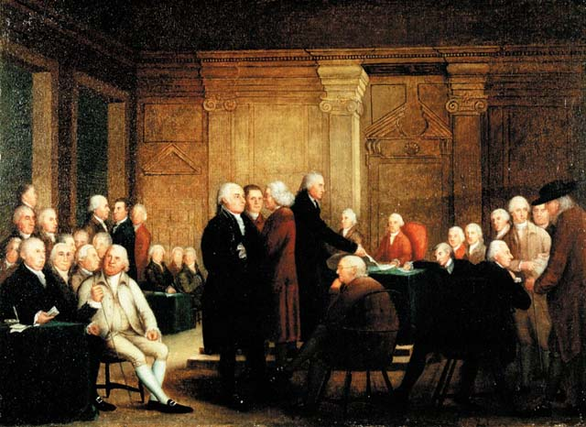
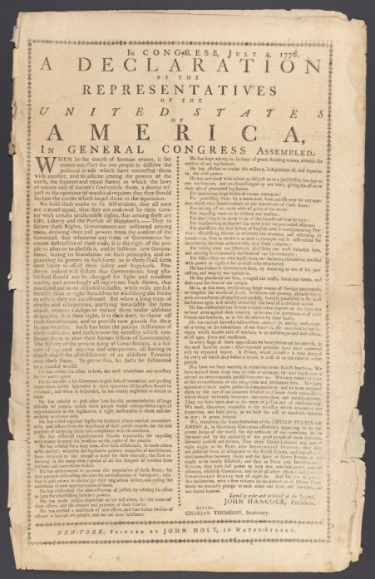
La Declaración de Independencia
Tuvo lugar el 4 de julio de 1776.
Fue redactada por Thomas Jefferson
Aprobada por el Congreso Continental.

Slide 8
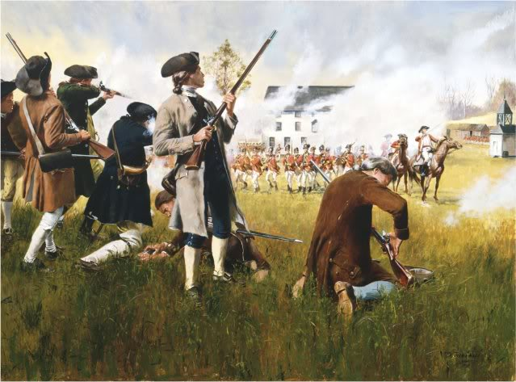
La Guerra comenzó en Lexington
y Concord, en abril de1777
Los británicos intentaron capturer a Samuel Adams en el polvorín cercano a Concord
Los colonos fueron avisados por Paul Revere quien les dijo que los británicos se dirigian allí.
4.000 “milicianos “ se enfrentaron a los británicos .
Concord y Lexington son considerados como los acontecimientos detonantes de la Guerra.
Notes:
8

Slide 9
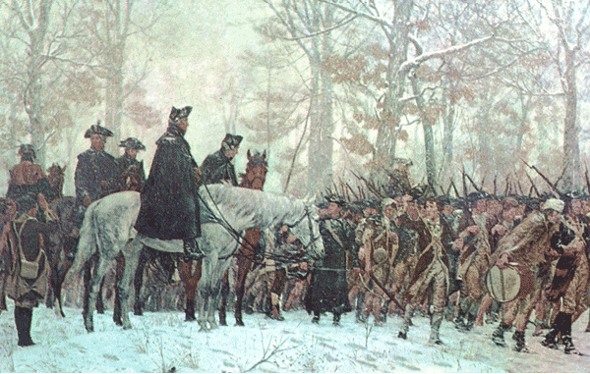
Aspectos positivos de los colonos
Luchaban por su independencia , lo que era una gran motivación.
Contaban con lideres militares importantes como el general George Washington
Francia y España ayudaron con armas, militares y dinero.
Notes:
9

Slide 10
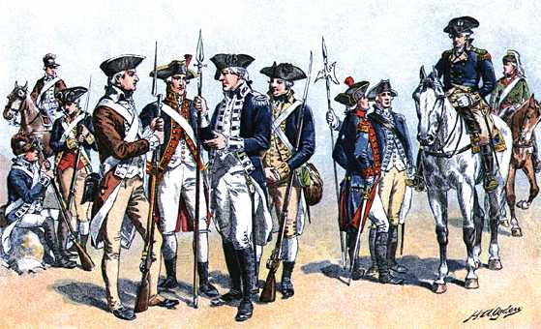
Aspectos negativos de los colonos
No estaban bien entrenados militarmente.
Los colonos se enrolaban por meses y no por años
Apenas contaban con armamento, víveres y dinero para la guerra.
Notes:
10

Slide 11
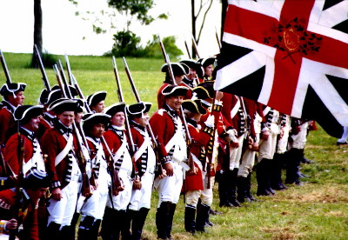
Aspectos positivos de los británicos
Contaban con un ejército profesional.
Era un ejército numeroso.
El ejército británico estaba bien equipado.
Notes:
11

Slide 12
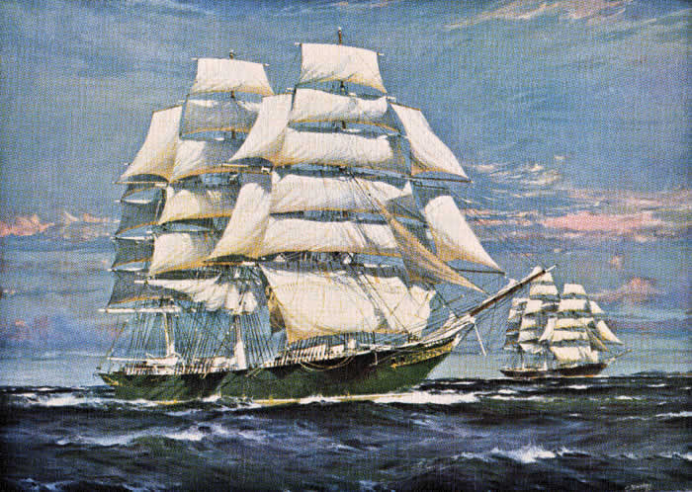
Debilidades de los británicos
Los británicos no tenían un ideal por el que luchar.
Los oficiales británicos no tenían gran carisma y no eran buenos estrategas.
Larga distancia para la
llegada de refuerzos y
avituallamiento.
Notes:
12

Slide 13
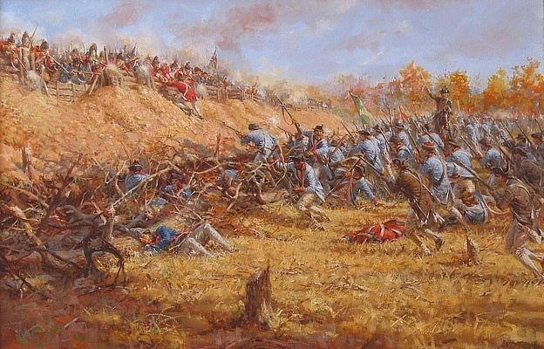
La batalla de Saratoga, Agosto- Octubre 1777
Saratoga se considera como el punto de inflexión en la guerra por ser la primera vitoria importante de los colonos.
Demostró a franceses y españoles que con su ayuda podrían derrotar a los británicos.
Notes:
13

Slide 14
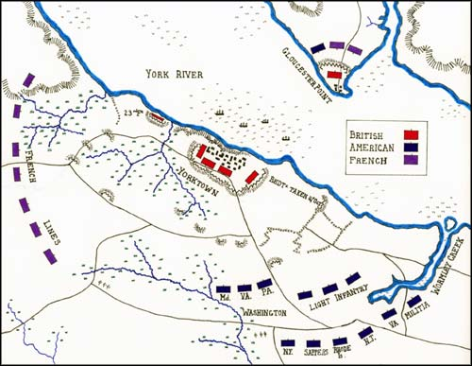
Batalla de Yorktown, Octubre de 1781
Los franceses apoyaron a los colonos con hombres, armas y barcos de guerra.
Los americanos y los franceses acorralaron a los británicos en una pequeña peninsula y les cañonearon por tierra y agua.
Los británicos se rindieron y así terminó la Guerra de la Independencia Americana.
Notes:
14

Slide 15
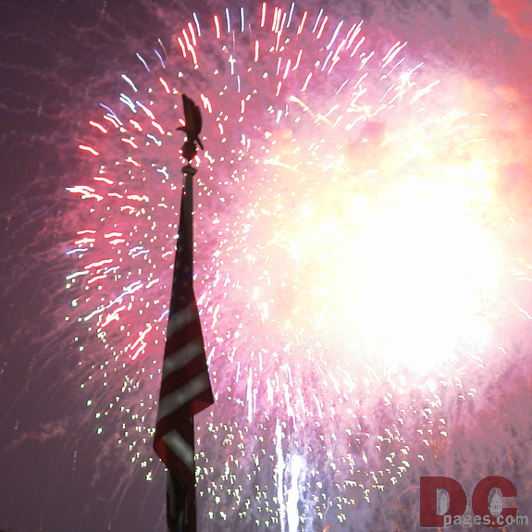
El Tratado de Paris, 1783
El Tratado de Paris puso fin a la guerra.
Se reconoció la independencia y soberanía de los Estados Unidos
Las tropas británicas volverían a Inglaterra.
Los lealistas mantendrían sus propiedades.
Inglaterra cedería territorios a Francia, España y Holanda.
Notes:
15

Slide 16
Constitución Americana de 1787
Entró en vigor en 1789.
Establece la división de poderes.
Se incluyen derechos individuales y sociales.
Es la primera Constitución liberal que servirá de modelo a la Revolución Francesa, otras revoluciones liberals europeas y a los países independizados de España y Portugal en América Central y del Sur.

